Slide 1
ОСОБЛИВОСТІ ОРГАНІЗАЦІЇ ОСВІТНЬОГО ПРОЦЕСУ В ДОШКІЛЬНОМУ НАВЧАЛЬНОМУ ЗАКЛАДІ З КІЛЬКОМА МОВАМИ НАВЧАННЯ
Досвід роботи із білінгвального навчання дітей в ДНЗ 42 «Джерельце», м. Ужгород
ДОПОВІДАЧ: Шишмакова Вікторія

Slide 2
Зміст навчально-виховного процесу
визначається Базовим компонентом дошкільної освіти і реалізується відповідно до програми розвитку, навчання, виховання дітей “Українське дошкілля” та експериментальної програми роботи з навчання дітей дошкільного віку словацької мови у групах з українською та словацькою мовами навчання.
Експериментальна програма і план роботи схвалюється педагогічною радою закладу, затверджується його керівником і погоджується з відповідним органом управління освітою.
У плані відображаються навчальні цілі щодо оволодіння програмовим матеріалом та цілі щодо засвоєння другої мови.

Slide 3
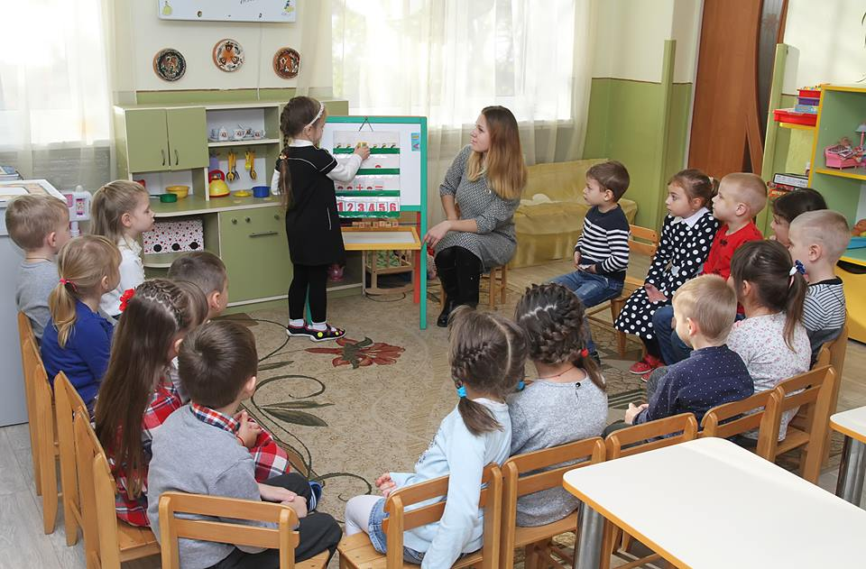
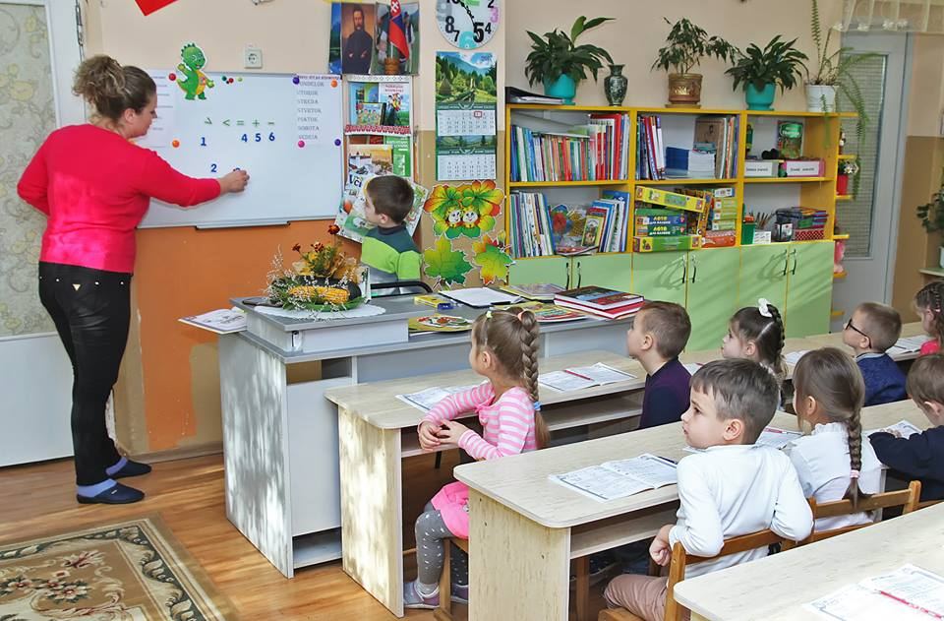
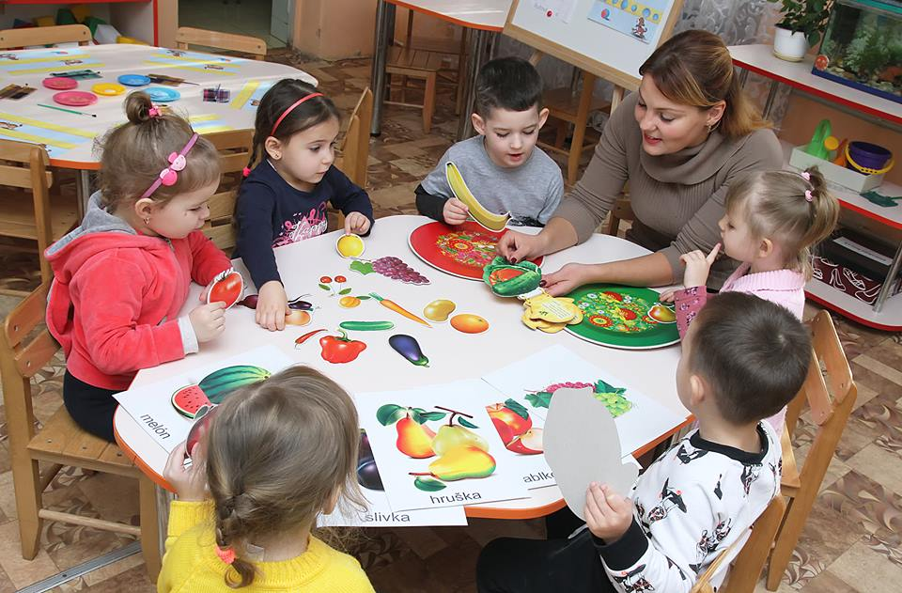
У навчально-виховному процесі у групах із навчанням українською та словацькою мовами використовуються такі основні форми організації дітей:
спеціально організована навчальна діяльність (заняття),
ігри,
самостійна діяльність дітей,
індивідуальна робота,
спостереження, екскурсії,
свята та розваги,
гуртки тощо.

Slide 4
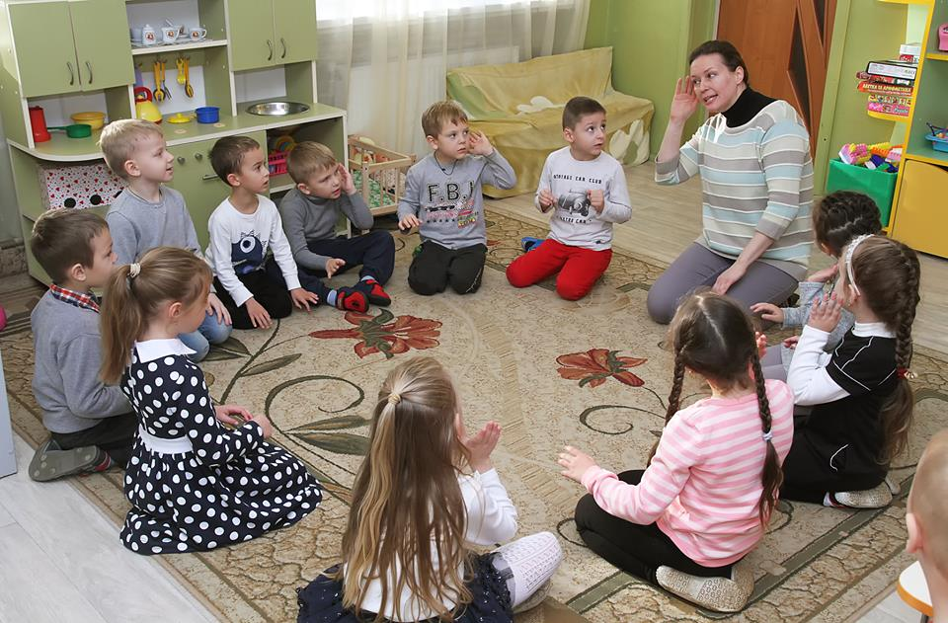
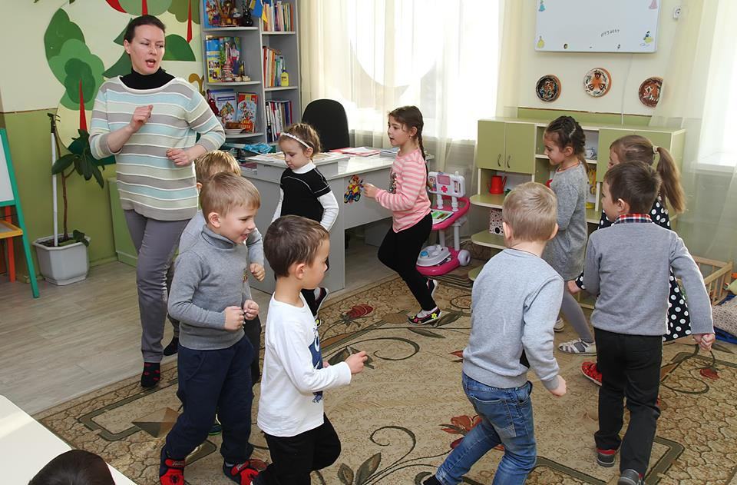
В другій половині дня діти відвідують гуртки англійської мови, танців, художньої праці.

Slide 5
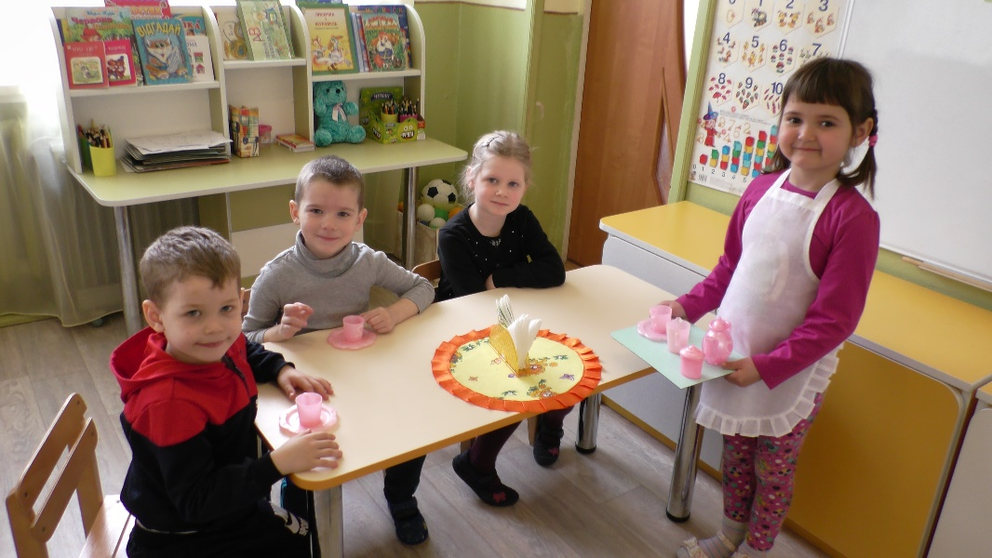
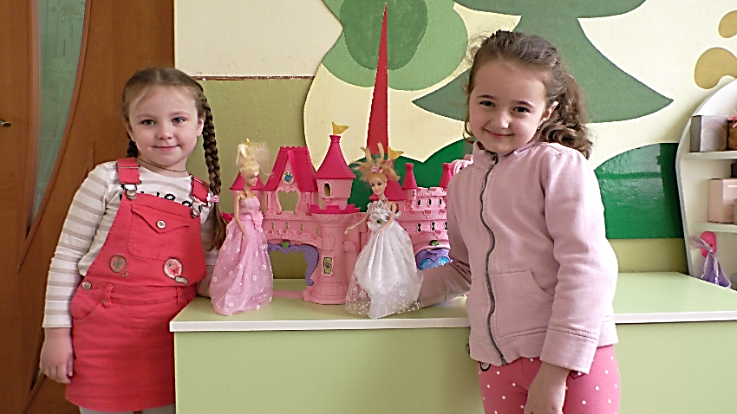
Провідною у дошкільному віці є ігрова діяльність. Гра широко використовується у роботі з дітьми як самостійна форма роботи з та як ефективний засіб і метод навчання та оволодіння другою мовою.
Пріоритет надається творчим іграм (сюжетно-рольові, ігри-драматизації та інсценівки, ігри з елементами праці та художньо-творчої діяльності) та іграм з правилами (дидактичні, інтелектуальні, рухливі, хороводні тощо).

Slide 6
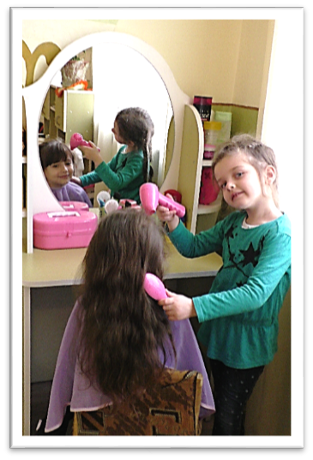
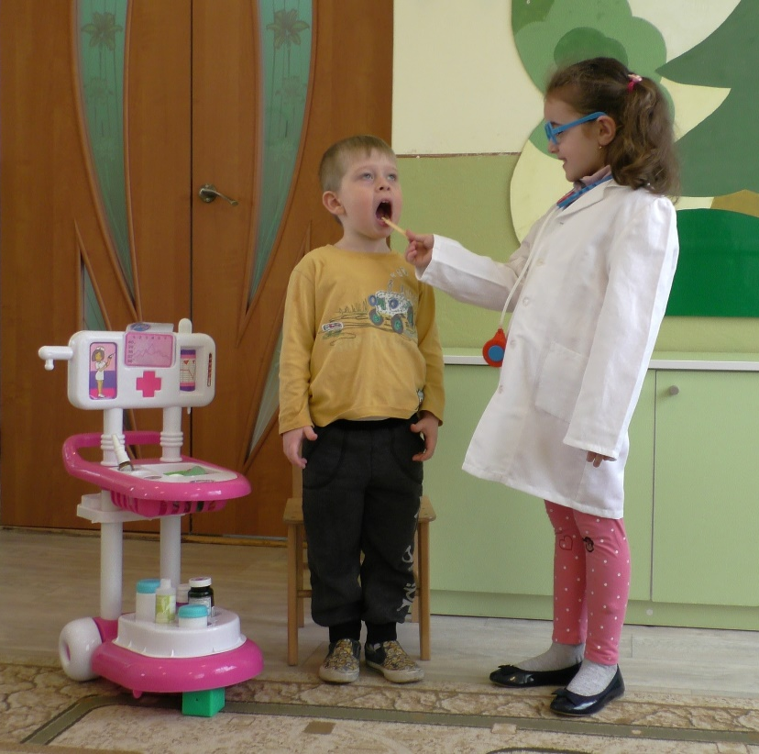
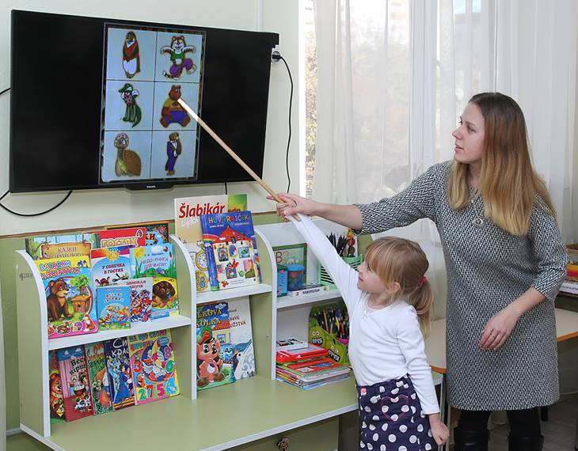
Важливу роль у навчанні дітей другої мови відіграє організоване в дошкільному закладі розвивальне середовище

Slide 7
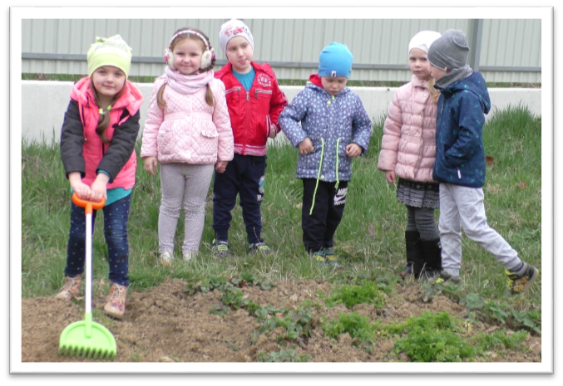
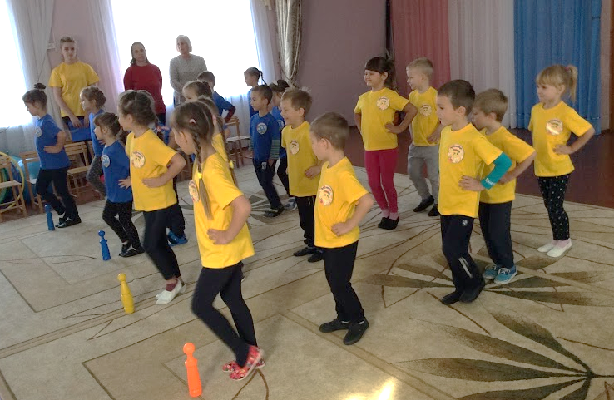
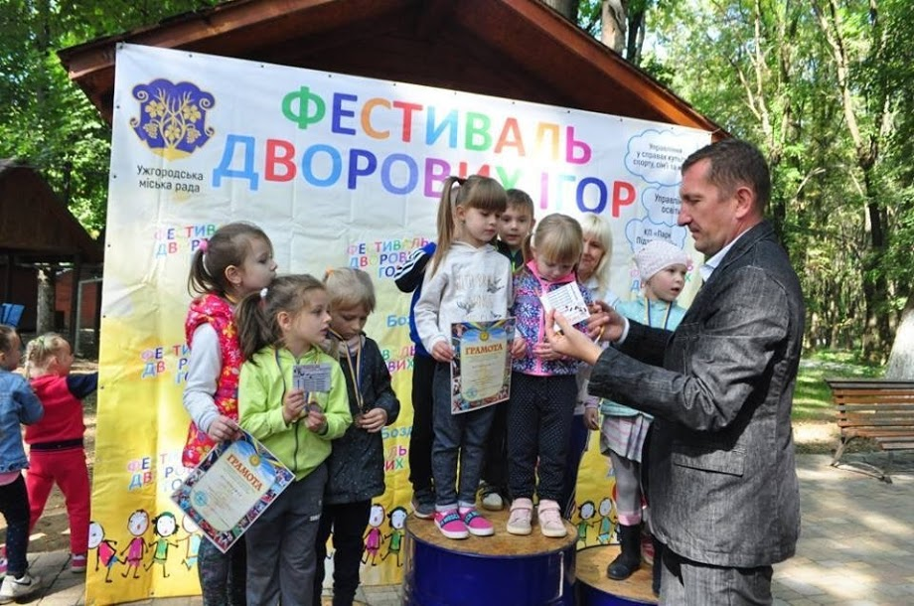
Фізичне виховання забезпечують вихователі та фізінструктор

Slide 8
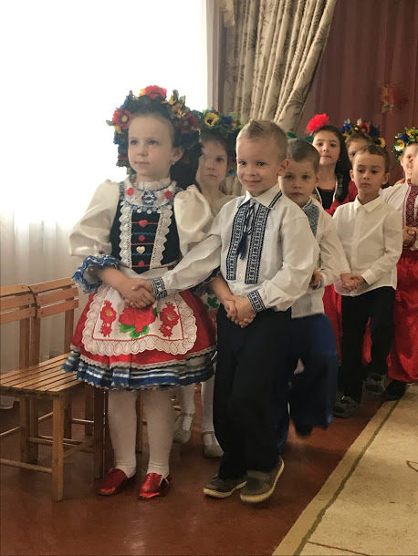
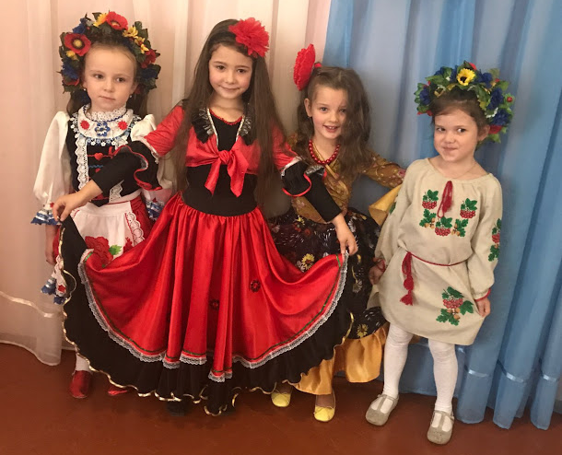
З метою музичного і мовленнєвого розвитку вихованців для дітей добираються твори українською та словацькою мовою

Slide 9
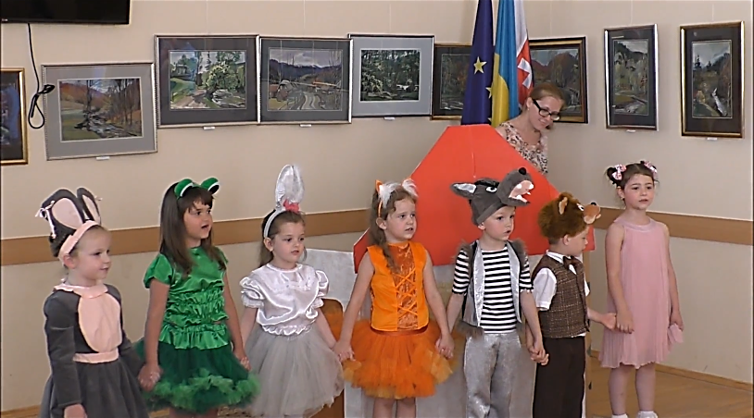
Театр – один з самих демократичних видів мистецтва для дітей, він дозволяє вирішити безліч актуальних завдань навчання дітей у групах з двома мовами навчання.

Slide 10
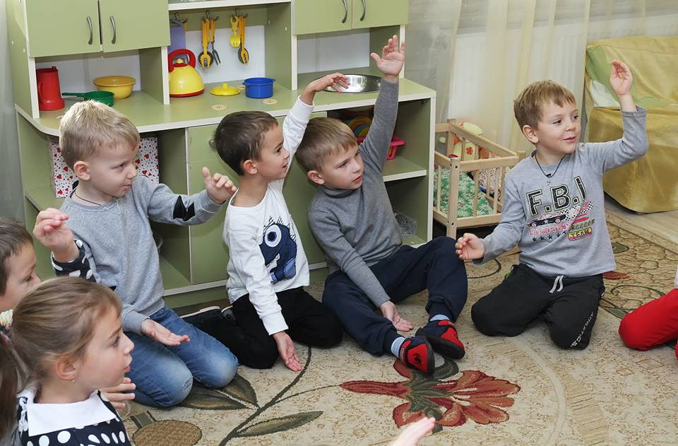
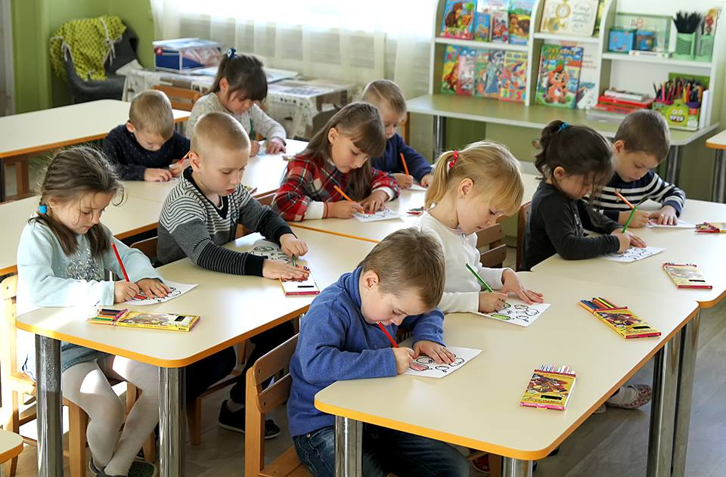
Навчання мови та розвиток мовлення спрямовується на формування у дітей лексичної, фонетичної, граматичної, діамонологічної та комунікативної компетентності як першою, так і другою мовами

Slide 11
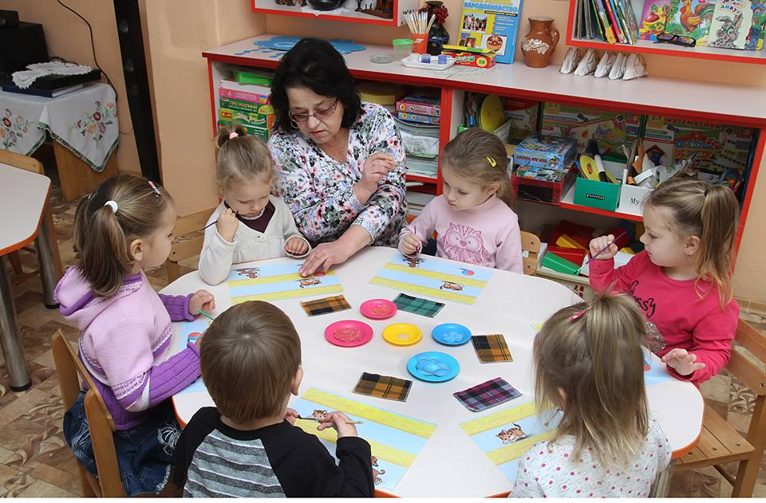
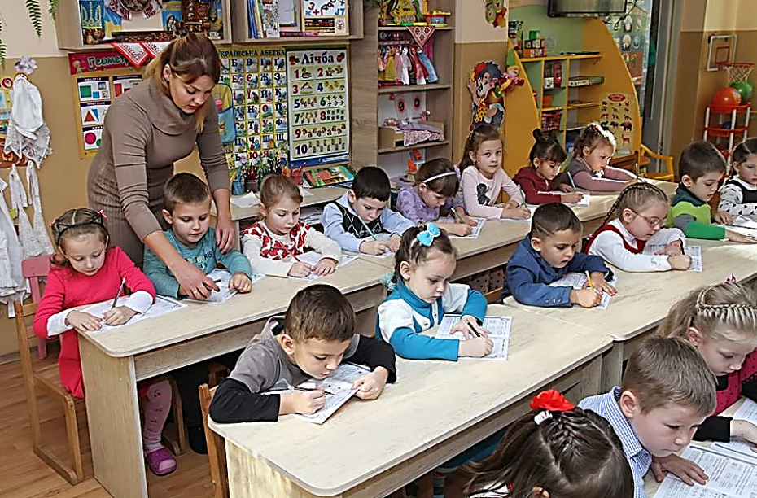
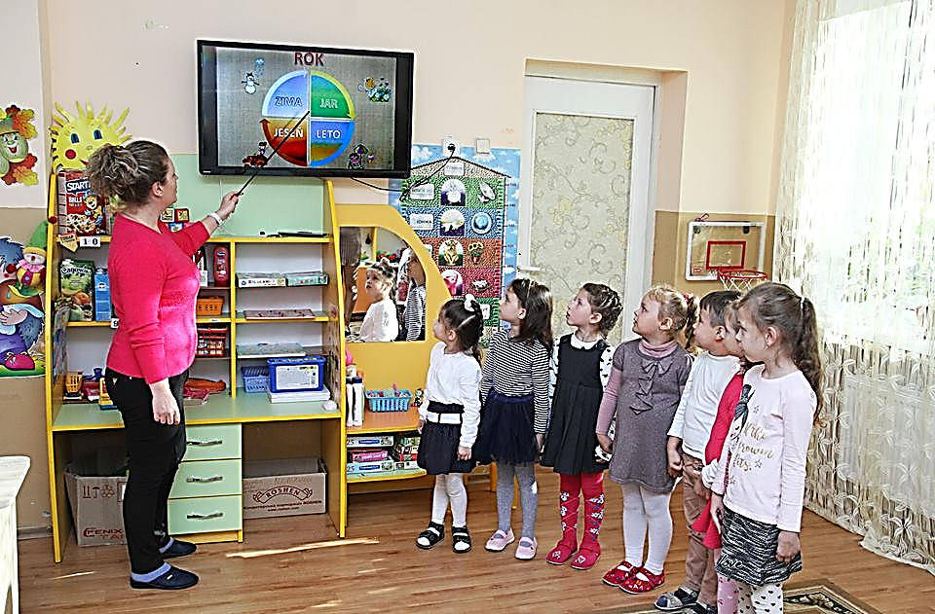
Засвоєнню другої мови сприяє також розгортання навчально-мовленнєвої діяльності у повсякденному житті у формі мовленнєвих ігрових ситуацій, дидактичних ігор, самостійної художньо-мовленнєвої діяльності, індивідуальної роботи, а також активне включення мовлення в предметну, ігрову, рухову, пізнавальну, образотворчу, театралізовану, музичну діяльність тощо.

Slide 12
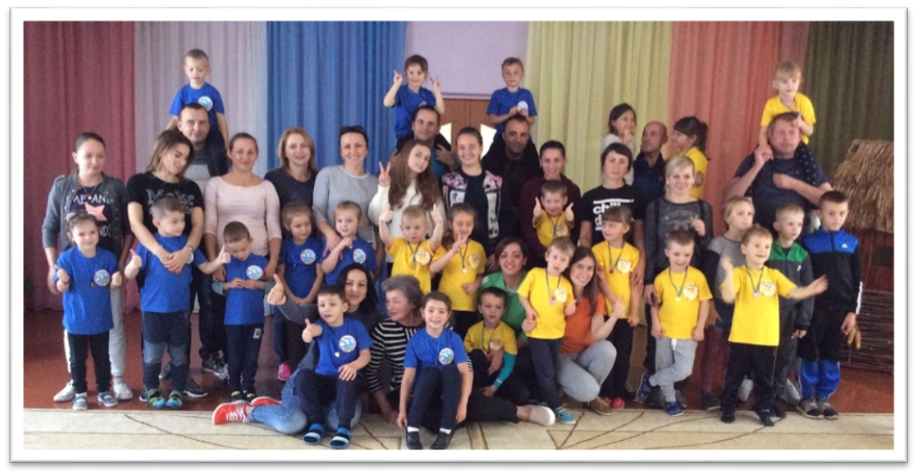
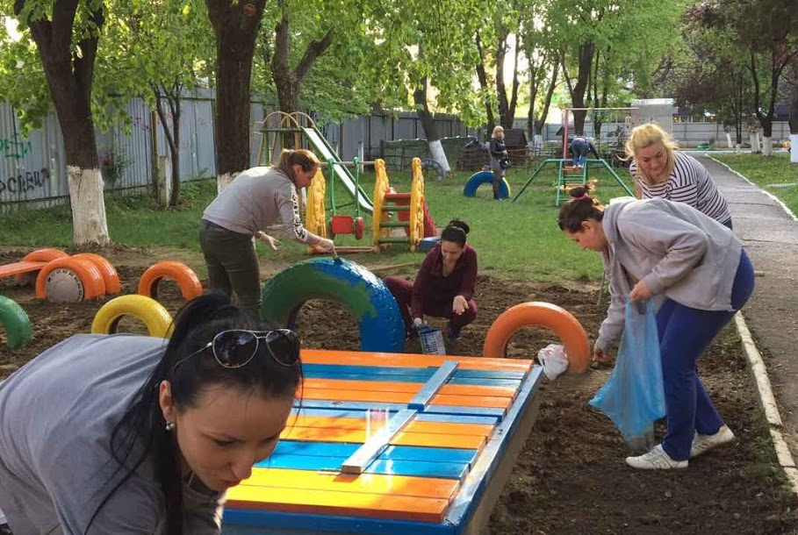
У дошкільному закладі з кількома мовами навчання загострюється актуальна потреба сьогодення в тісній інтеграції родинного і суспільного дошкільного виховання

